Slide 1






presentation
빅데이터 UI 3조

Slide 2

presentation_index
INDEX
목차
목차1
Cisco Packet Tracer
목차2
JDK, Apache-Tomcat, Eclipse 환경 구축
목차3
DB&DBMS 정의 AND 계층형 데이터베이스 특징
목차4
Entity-Relationship Diagram 완성

Slide 3


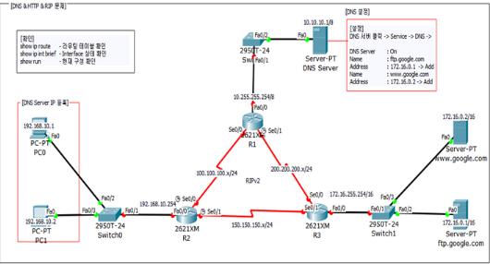
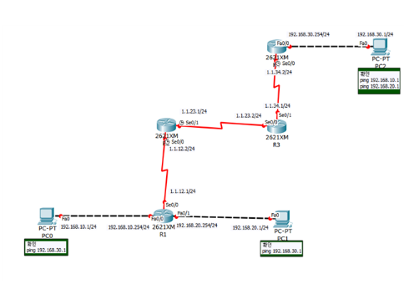
Cisco Packet Tracer
01
Cisco Packet Tracer
1. 다음 이미지를 참고하여 호스트간에 통신이 될 수 있도록 적절히 라우팅 하세요.
-X로 표시된 부분은 라우터의 숫자를 넣습니다.(10.10.10.X/24는 R2라우터에는 10.10.10.2/24)
-RIPv2 로 라우팅 합니다.
-최종확인은 PC0 나 PC1에서 Web Browser에서 www.google.com 입력 시 페이지 출력
Command Prompt에서 ftp.google.com 입력 시 접속 가능
1. Stub Router 에는 Default Routing을 합니다.
2. Stub 이 아닌 Router 에서는 Default Routing 하지 않습니다.
3. Routing 은 Default or Static Routing 만으로 구성합니다.

Slide 4

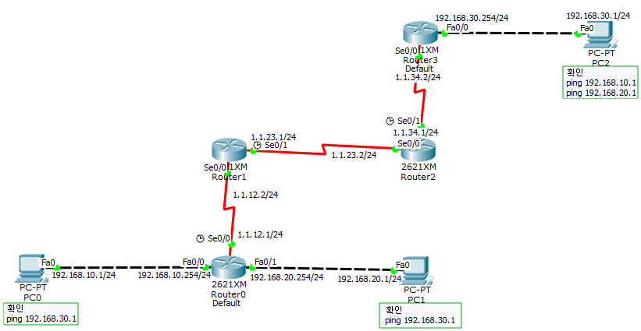


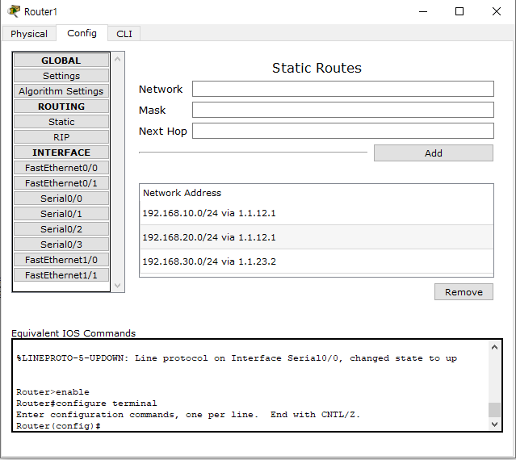
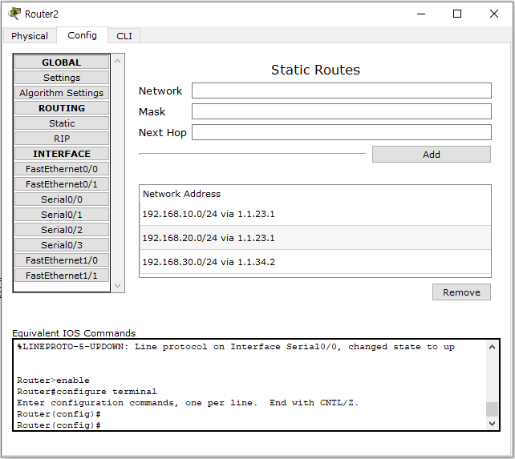
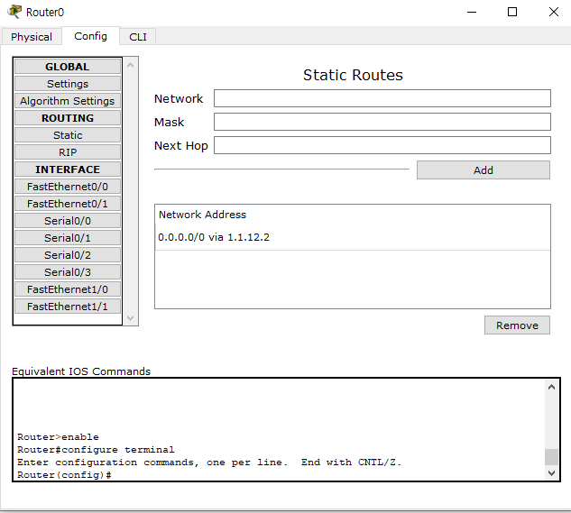
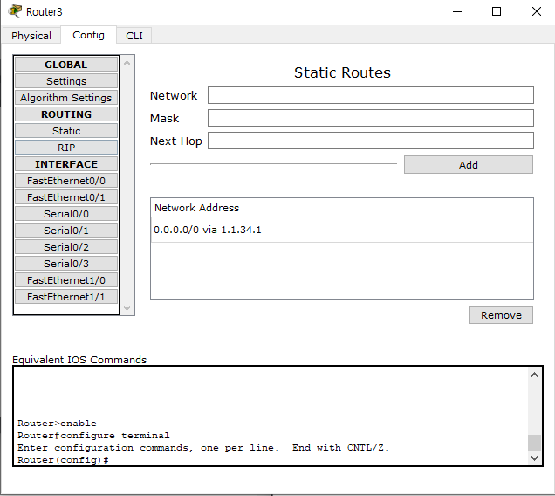
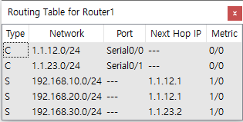
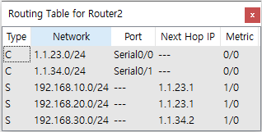
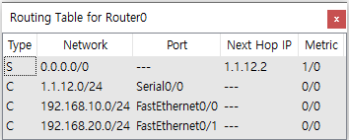
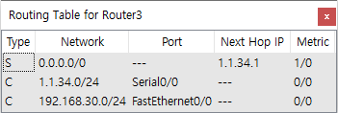
풀이
Cisco Packet Tracer
Router1(Static)
Router2(Static)
Router0(Default)
Router3(Default)
Static 설정
Route1
Network : 192.168.10.0
Mask :255.255.255.0
Next Hop : 1.1.12.1
2. Route1
Network : 192.168.20.0
Mask :255.255.255.0
Next Hop : 1.1.12.1
3. Route1
Network : 192.168.30.0
Mask :255.255.255.0
Next Hop : 1.1.23.1
Static 설정
Route1
Network : 192.168.10.0
Mask :255.255.255.0
Next Hop : 1.1.23.1
2. Route1
Network : 192.168.20.0
Mask :255.255.255.0
Next Hop : 1.1.23.1
3. Route1
Network : 192.168.30.0
Mask :255.255.255.0
Next Hop : 1.1.34.1
Default 설정
Route0
Network : 0.0.0.0
Mask : 0.0.0.0
Next Hop : 1.1.12.2
Default 설정
Route3
Network : 0.0.0.0
Mask : 0.0.0.0
Next Hop : 1.1.34.1

